Slide 1

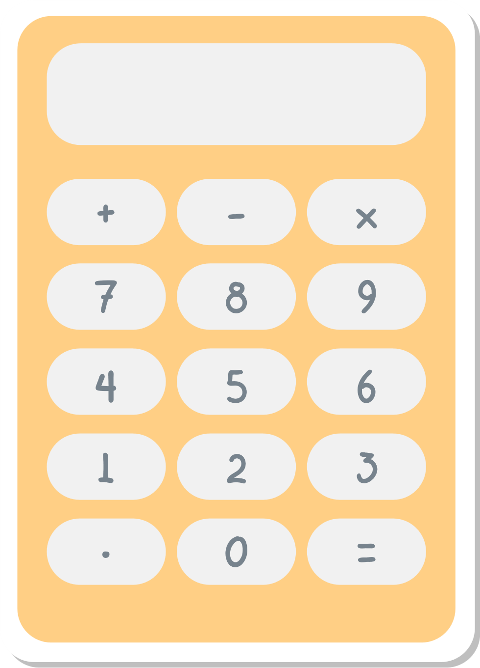


CHÀO MỪNG CÁC EM ĐẾN VỚI TIẾT HỌC
MÔN TOÁN!

Slide 2

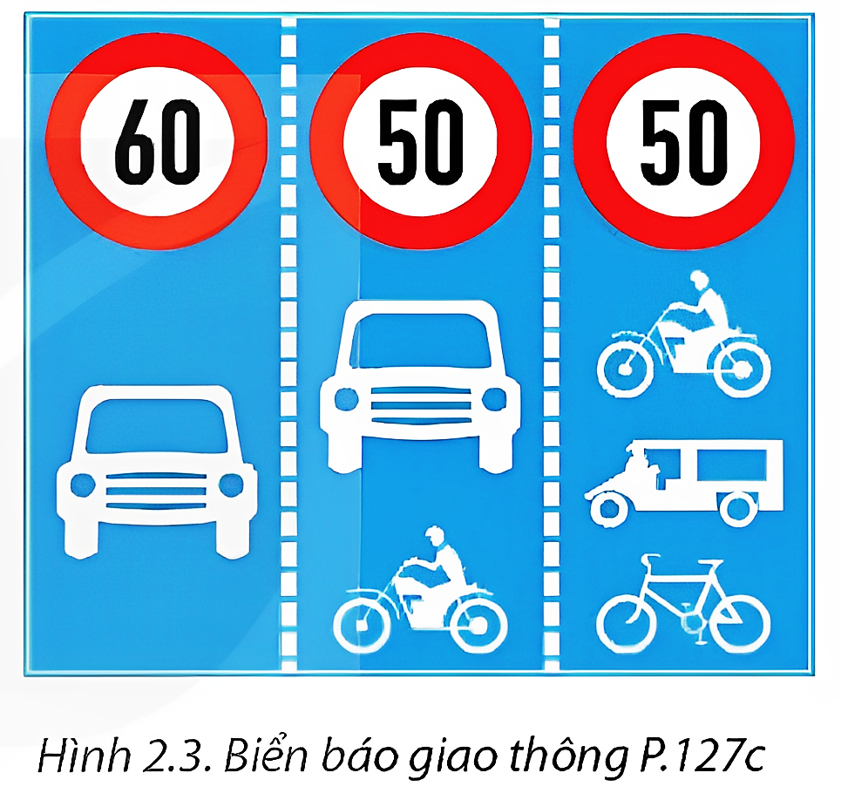
KHỞI ĐỘNG
Khi đi đường, chúng ta có thể thấy các biển báo giao thông báo hiệu giới hạn tốc độ mà xe cơ giới được phép đi.
Em có biết ý nghĩa của biển báo giao thông ở Hình 2.3 (biển báo giới hạn tốc độ tối đa cho phép theo xe, trên từng làn đường) không?

Slide 3

CHƯƠNG II. PHƯƠNG TRÌNH VÀ
BẤT PHƯƠNG TRÌNH BẬC NHẤT MỘT ẨN
BÀI 5. BẤT ĐẲNG THỨC VÀ
TÍNH CHẤT

Slide 4

NỘI DUNG BÀI HỌC
1. Bất đẳng thức
2. Liên hệ giữa thứ tự và phép cộng
3. Liên hệ giữa thứ tự và phép nhân

Slide 5
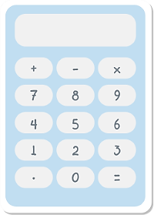
1. BẤT ĐẲNG THỨC

Slide 6



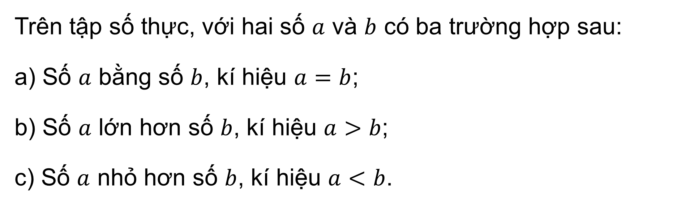


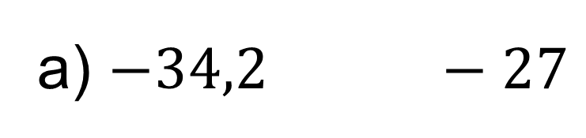
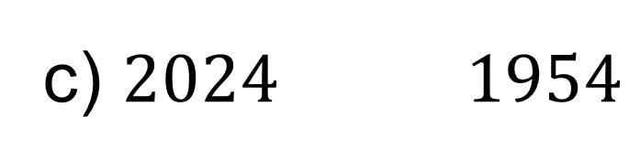





Nhắc lại thứ tự trên tập số thực
Trên tập số thực, với hai số $a$ và $b$ có ba trường hợp sau:
a) Số $a$ bằng số $b$, kí hiệu $a=b$;
b) Số $a$ lớn hơn số $b$, kí hiệu $a>b$;
c) Số $a$ nhỏ hơn số $b$, kí hiệu $a<b$.
$$?$$
Thay trong các biểu thức sau bằng dấu thích hợp $(=, >, <).$
a) $−34,2 −27$
$$\text{b}\text{)} \frac{6}{−8} −\frac{3}{4}$$
c) $2024 1954$
$$<$$
$$=$$
$$>$$
$$?$$
$$?$$
$$?$$

Slide 7
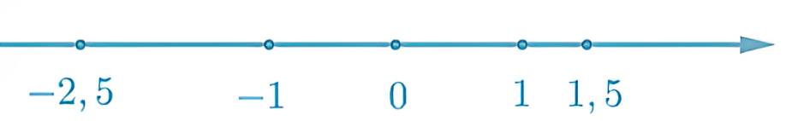

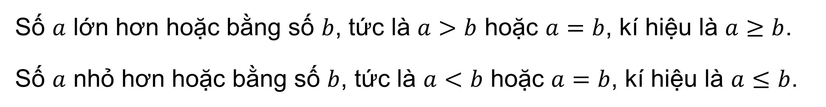
Biểu diễn số thực trên trục số
Khi biểu diễn số thực trên trục số, điểm biểu diễn số bé hơn nằm trước điểm biểu diễn số lớn hơn. Chẳng hạn, $−2,5<−1<1<1,5$
Số $a$ lớn hơn hoặc bằng số $b$, tức là $a>b$ hoặc $a=b$, kí hiệu là $a≥b$.
Số $a$ nhỏ hơn hoặc bằng số $b$, tức là $a<b$ hoặc $a=b$, kí hiệu là $a≤b$.

Slide 8
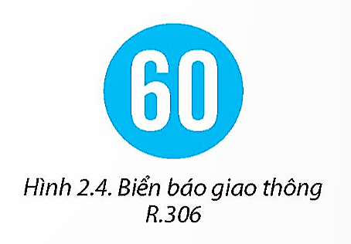
Luyện tập 1
Biển báo giao thông R.306 (H.2.4) báo tốc độ tối thiểu cho các xe cơ giới. Biển có hiệu lực bắt buộc các loại xe cơ giới vận hành với tốc độ không nhỏ hơn trị số ghi trên biển trong điều kiện giao thông thuận lợi và an toàn. Nếu một ô tô đi trên đường đó với tốc độ a (km/h) thì a phải thoả mãn điều kiện nào trong các điều kiện sau?
A. a < 60. B. a > 60. C. a ≥ 60. D. a ≤ 60.

Slide 9

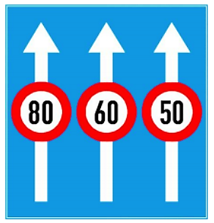


MỞ RỘNG
Các em tìm hiểu thêm về các biển báo sau:
a)
b)
Làn 1: $a≤80$
Làn 2: $a≤60$
Làn 3: $a≤50$
$$a≤70$$

Slide 10

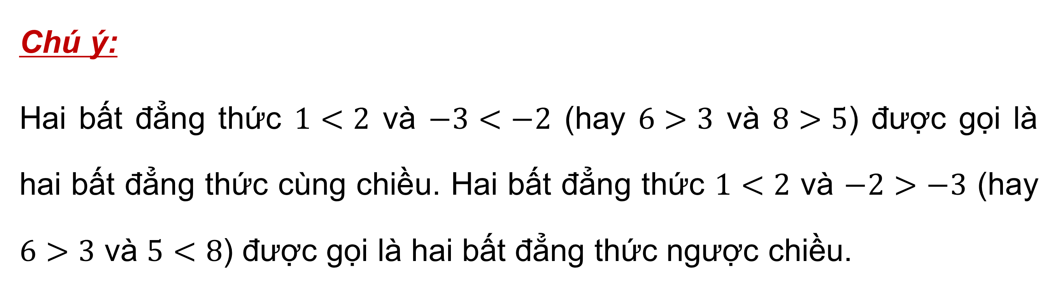

Khái niệm bất đẳng thức
Ta gọi hệ thức dạng $a>b$ (hay $a<b$, $a≥b$, $a≤b$) là bất đẳng thức và gọi $a$ là vế trái, $b$ là vế phải của bất đẳng thức.
Chú ý:
Hai bất đẳng thức $1<2$ và $−3<−2$ (hay $6>3$ và $8>5$) được gọi là hai bất đẳng thức cùng chiều. Hai bất đẳng thức $1<2$ và $−2>−3$ (hay $6>3$ và $5<8$) được gọi là hai bất đẳng thức ngược chiều.

Slide 11

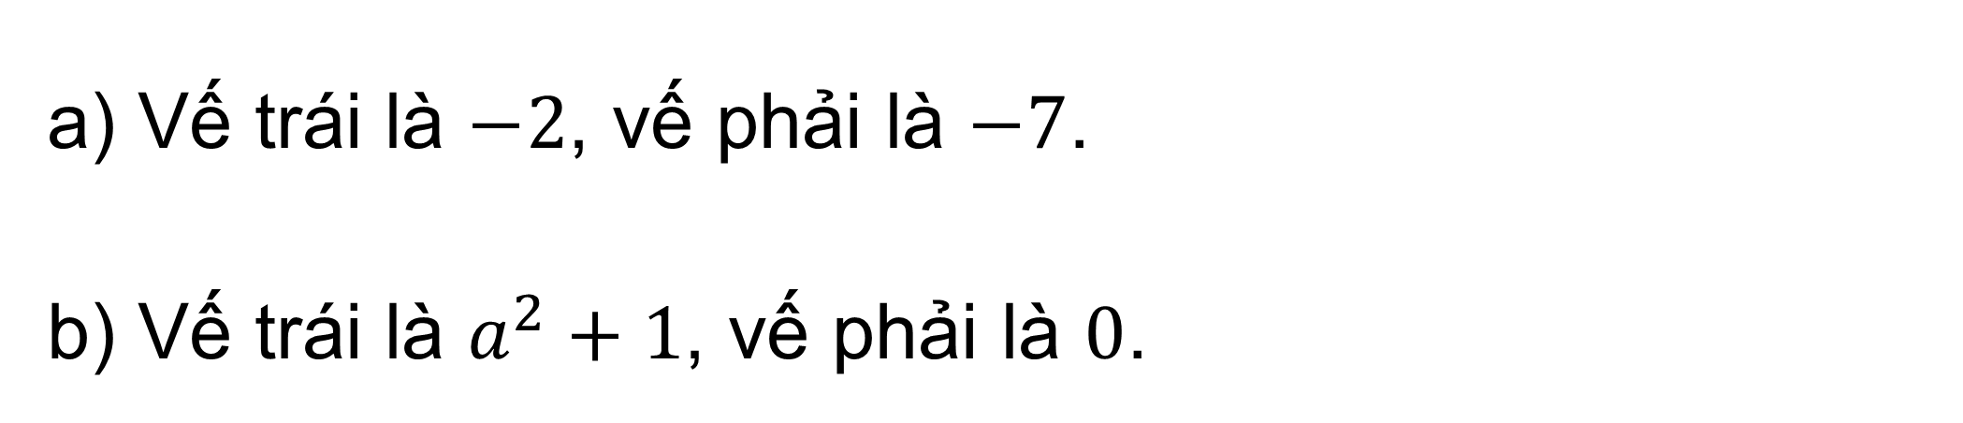
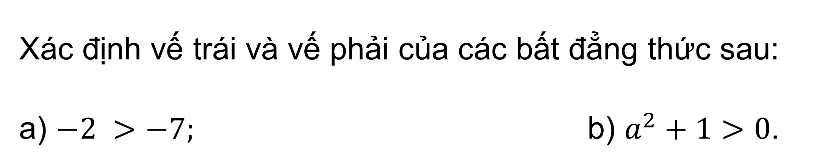
Ví dụ 1.
Xác định vế trái và vế phải của các bất đẳng thức sau:
a) $−2 >−7;$ b) $a^{2}+1>0$.
Giải:
a) Vế trái là $−2$, vế phải là $−7$.
b) Vế trái là $a^{2}+1$, vế phải là $0$.

Slide 12
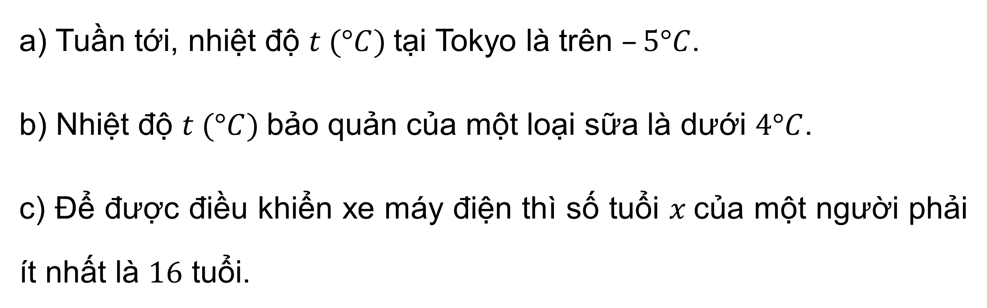
Ví dụ 2.
Viết bất đẳng thức để mô tả mỗi tình huống sau:
a) Tuần tới, nhiệt độ $t (°C)$tại Tokyo là trên $–5°C$.
b) Nhiệt độ $t (°C)$bảo quản của một loại sữa là dưới $4°C$.
c) Để được điều khiển xe máy điện thì số tuổi $x$của một người phải ít nhất là $16$ tuổi.
Giải:
a) $t>−5$ b) $t<4$ c) $x≥16$

Slide 13

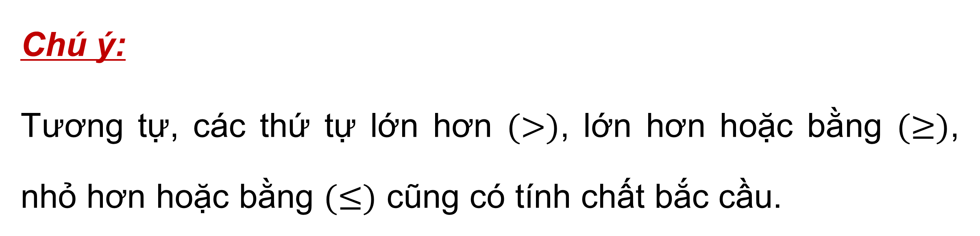

Tính chất bắc cầu
Nếu $a<b$ và $b<c$ thì $a<c$
Chú ý:
Tương tự, các thứ tự lớn hơn $(>)$, lớn hơn hoặc bằng $(≥)$, nhỏ hơn hoặc bằng $(≤)$ cũng có tính chất bắc cầu.

Slide 14
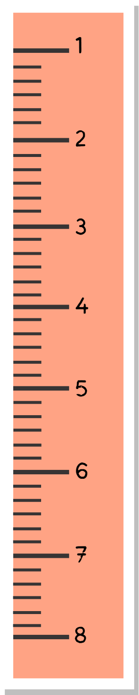
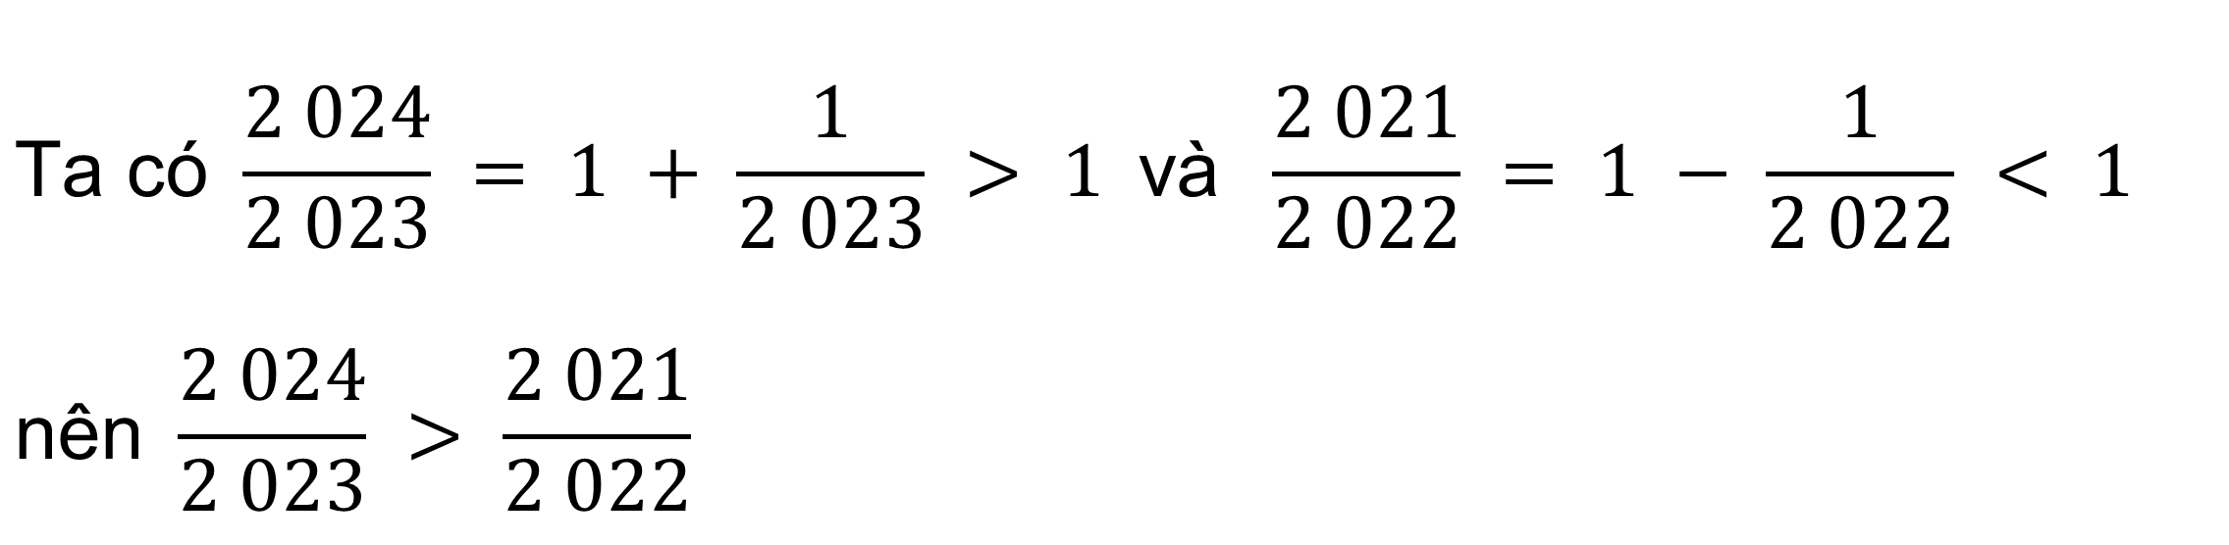
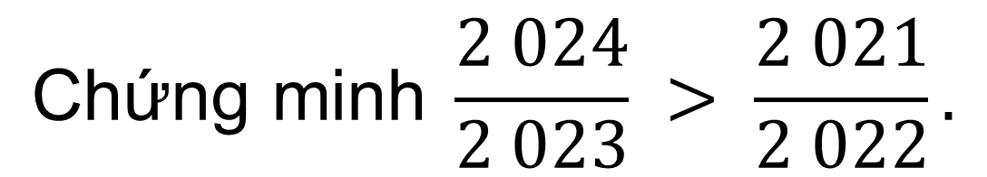
Ví dụ 3.
$$\text{Ch}\text{ứ}\text{ng} \text{minh} \frac{2 024}{2 023} > \frac{2 021}{2 022}.$$
Giải:
$$\text{Ta} \text{c}\text{ó }\frac{2 024}{2 023} = 1 + \frac{1}{2 023} > 1 \text{v}\text{à } \frac{2 021}{2 022} = 1 − \frac{1}{2 022} < 1$$
$$\text{n}\text{ê}\text{n} \frac{2 024}{2 023} > \frac{2 021}{2 022}$$

Slide 15
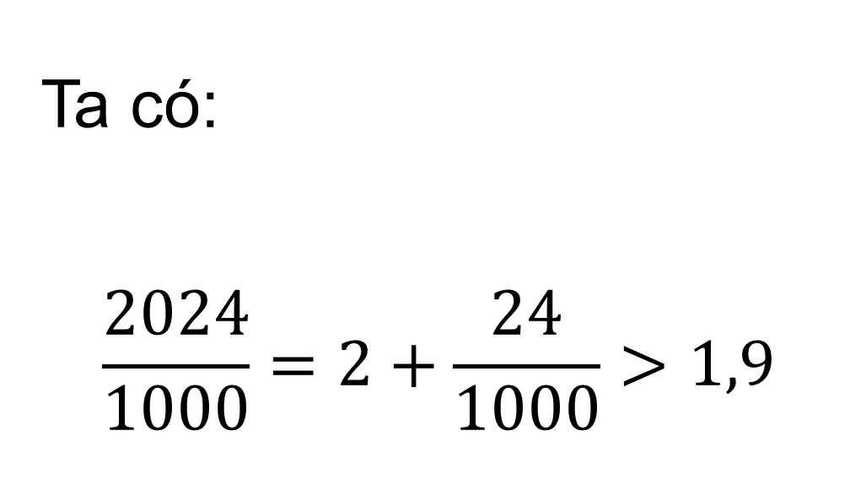



Luyện tập 2
Chứng minh rằng:
$$\text{a}\text{)} \frac{2 024}{1 000}>1,9$$
$$\text{b}\text{)}−\frac{2 022}{2 023}>−1,1$$
Giải:
Ta có:
$$\frac{2024}{1000}=2+\frac{24}{1000}>1,9$$
Ta có:
$$−\frac{2022}{2023}=−1+\frac{1}{2023}>−1,1$$

Slide 16

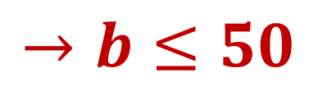
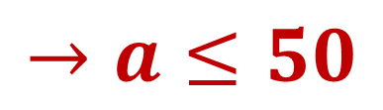
Vận dụng 1
Viết các bất đẳng thức để mô tả tốc độ cho phép trong tình huống mở đầu:
a) Ô tô ở làn giữa
b) Xe máy ở làn bên phải
$$→a≤50$$
$$→b≤50$$

Slide 17
2. LIÊN HỆ GIỮA THỨ TỰ VÀ PHÉP CỘNG

Slide 18

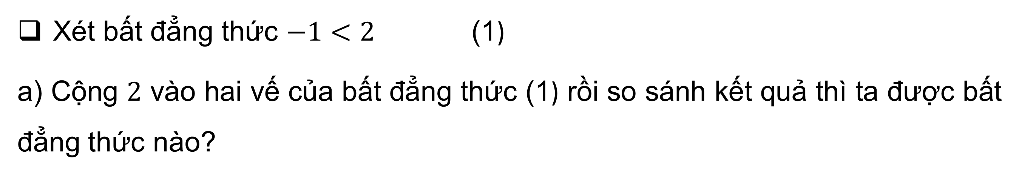

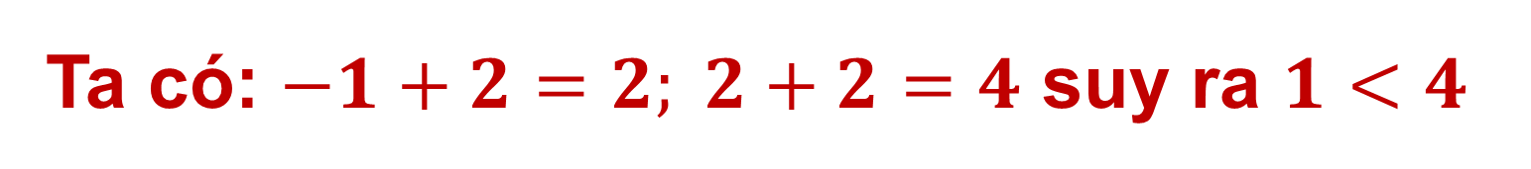
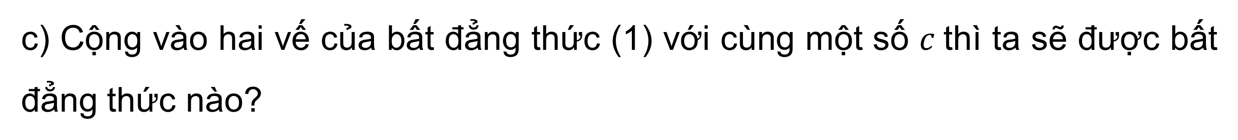
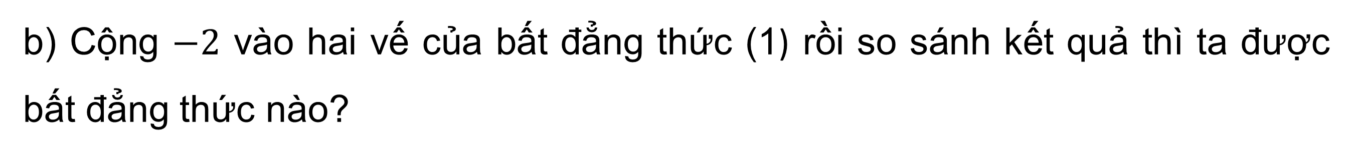
Xét bất đẳng thức $−1<2$ (1)
a) Cộng $2$ vào hai vế của bất đẳng thức (1) rồi so sánh kết quả thì ta được bất đẳng thức nào?
Ta có: $−1+2=2; 2+2=4$ suy ra $1<4$
b) Cộng $−2$ vào hai vế của bất đẳng thức (1) rồi so sánh kết quả thì ta được bất đẳng thức nào?
Ta có: $−1−2=−3; 2−2=0$ suy ra $−3<0$
c) Cộng vào hai vế của bất đẳng thức (1) với cùng một số $c$thì ta sẽ được bất đẳng thức nào?
$$−1+c<2+c$$

Slide 19


Liên hệ giữa thứ tự và phép cộng
Khi cộng cùng một số vào hai vế của một bất đẳng thức ta được bất đẳng thức mới cùng chiều với bất đẳng thức đã cho.
Chú ý: Với ba số $a,b,c$, ta có:
Nếu $a<b$ thì $a+c<b+c$;
Nếu $a≤b$ thì $a+c≤b+c$;
Nếu $a>b$ thì $a+c>b+c$;
Nếu $a≥b$ thì $a+c≥b+c$.

Slide 20
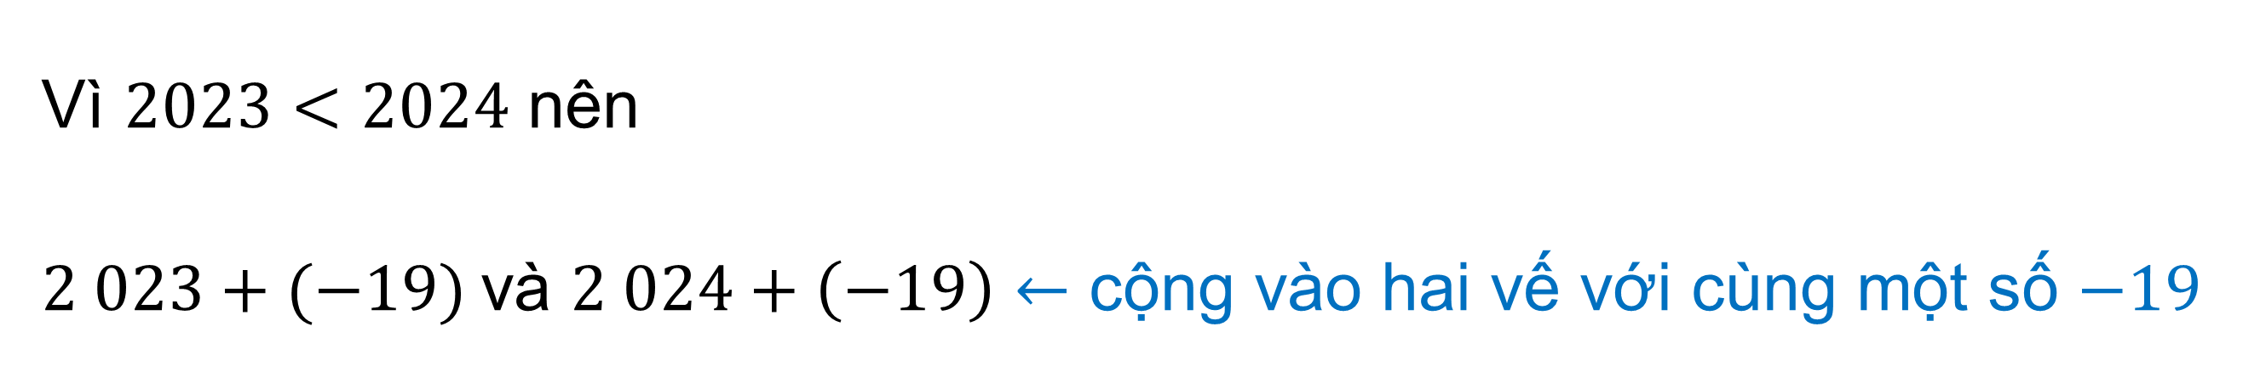

Ví dụ 4.
Không thực hiện phép tính, hãy so sánh
$2 023+(−19)$và $2 024+(−19)$
Giải:
Vì $2023<2024$ nên
$2 023+(−19)$và $2 024+\left(−19\right)←$ cộng vào hai vế với cùng một số $−19$

Slide 21

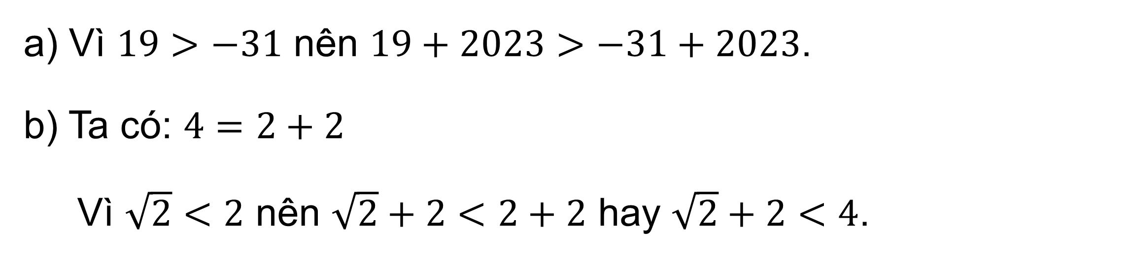
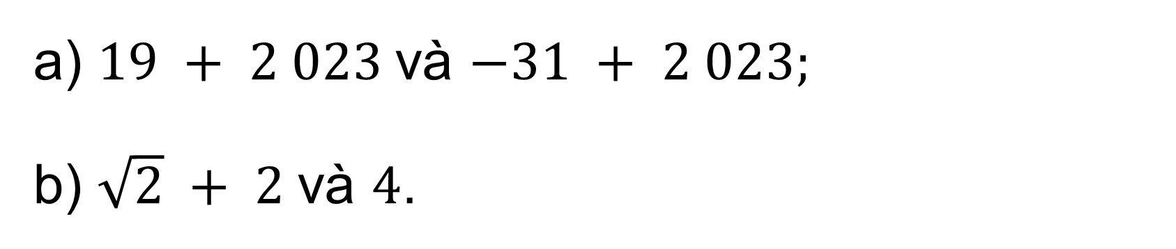
Luyện tập 3
Không thực hiện phép tính, hãy so sánh:
a) $19 + 2 023$ và $−31 + 2 023;$
b) $\sqrt{2} + 2$ và $4$.
Giải:
a) Vì $19>−31$ nên $19+2023>−31+2023$.
b) Ta có: $4=2+2$
Vì $\sqrt{2}<2$ nên $\sqrt{2}+2<2+2$ hay $\sqrt{2}+2<4$.

Slide 22
3. LIÊN HỆ GIỮA THỨ TỰ VÀ PHÉP NHÂN

Slide 23
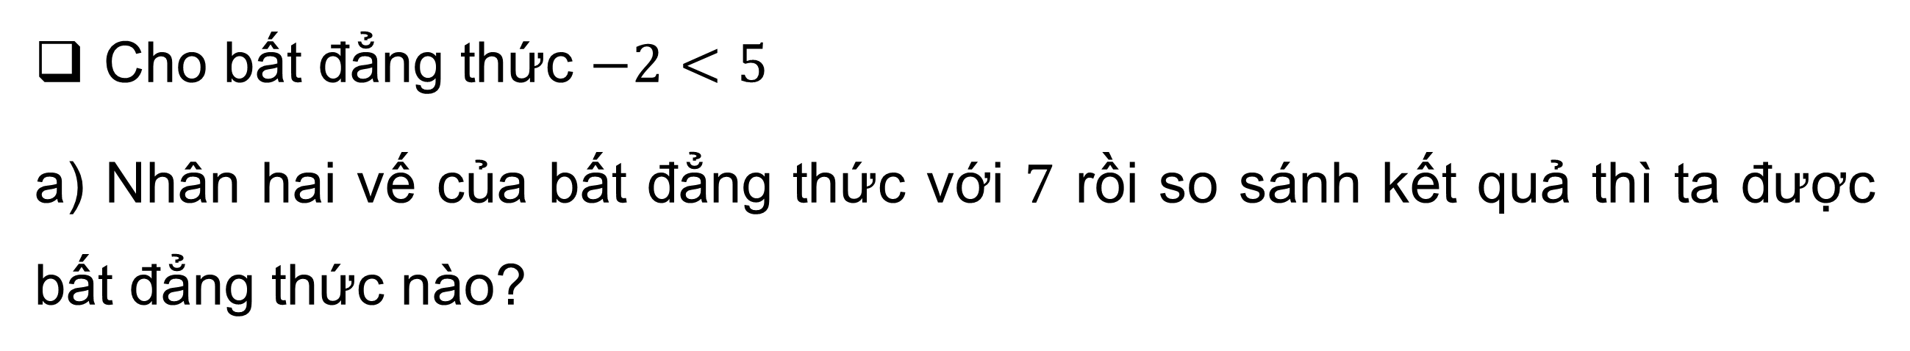
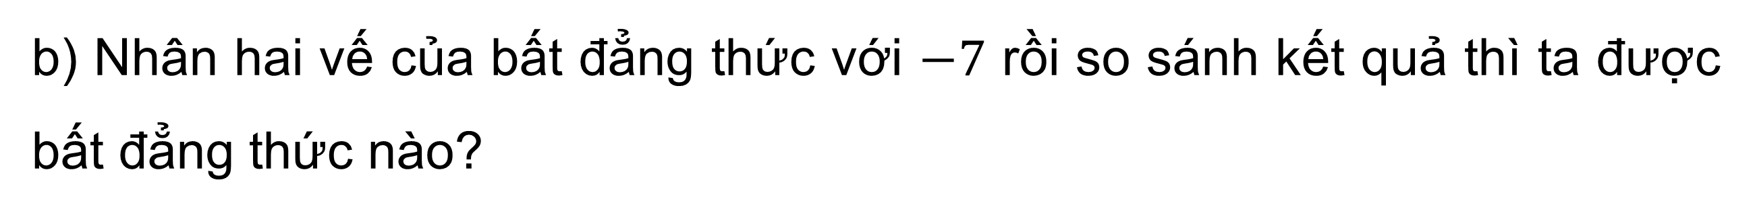
Cho bất đẳng thức $−2<5$
a) Nhân hai vế của bất đẳng thức với $7$ rồi so sánh kết quả thì ta được bất đẳng thức nào?
Ta có: $−2.7=−14, 5.7=35.$ Vậy $−14<35$
b) Nhân hai vế của bất đẳng thức với $−7$ rồi so sánh kết quả thì ta được bất đẳng thức nào?
Ta có: $−2.\left(−7\right)=14; 5.\left(−7\right)=−35.$ Vậy $14>−35$

Slide 24




Liên hệ giữa thứ tự và phép nhân
Khi nhân cả hai vế của một bất đẳng thức với cùng một số dương ta được bất đẳng thức mới cùng chiều với bất đẳng thức đã cho.
Khi nhân cả hai vế của một bất đẳng thức với cùng một số âm ta được bất đẳng thức mới ngược chiều với bất đẳng thức đã cho.
Với ba số $a,b,c$và $c>0$, ta có:
Nếu $a<b$ thì $a.c<b.c$;
Nếu $a≤b$ thì $a.c≤b.c$;
Nếu $a>b$ thì $a.c>b.c$;
Nếu $a≥b$ thì $a.c≥b.c$.
Với ba số $a,b,c$và $c<0$, ta có:
Nếu $a<b$ thì $a.c>b.c$;
Nếu $a≤b$ thì $a.c≥b.c$;
Nếu $a>b$ thì $a.c<b.c$;
Nếu $a≥b$ thì $a.c≤b.c$.

Slide 25


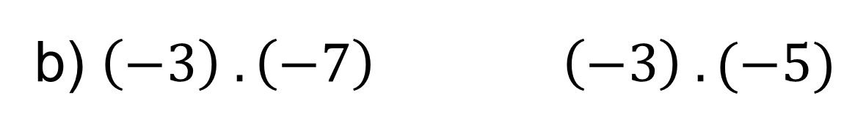

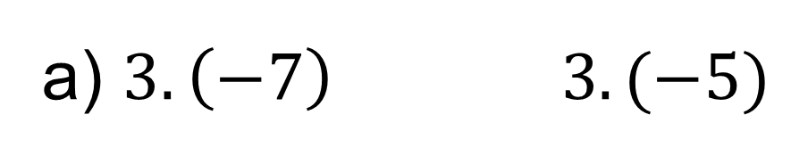
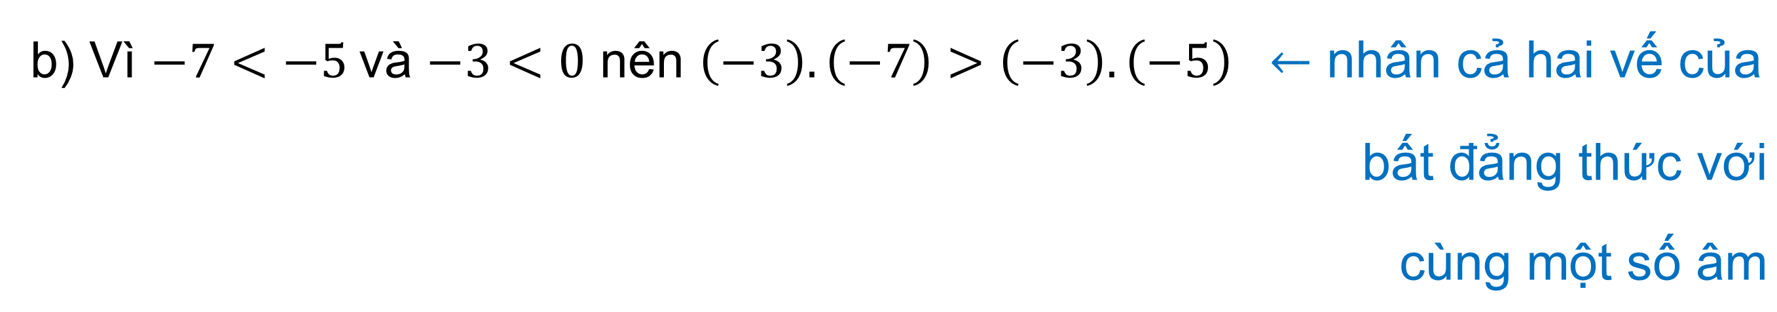

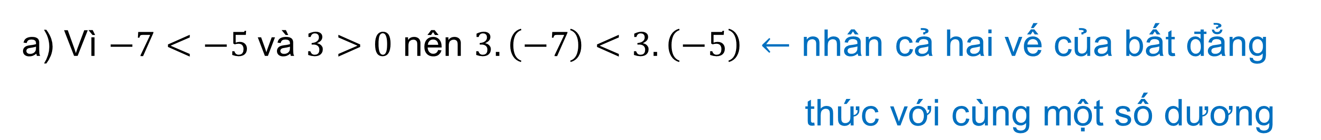
Thay trong các biểu thức sau bởi dấu thích hợp $(<,>)$ để được khẳng định đúng.
Ví dụ 5.
$$?$$
a) $3.\left(−7\right) 3. (−5)$
b) $\left(−3\right) .\left(−7\right) \left(−3\right) . (−5)$
$$?$$
$$?$$
Giải:
a) Vì $−7<−5$và $3>0$ nên $3.\left(−7\right)<3. \left(−5\right) ←\text{nh}\text{â}\text{n} \text{c}\text{ả }\text{hai} \text{v}\text{ế }\text{c}\text{ủ}\text{a} \text{b}\text{ấ}\text{t}\text{ đẳ}\text{ng}$
$\text{th}\text{ứ}\text{c} \text{v}\text{ớ}\text{i} \text{c}\text{ù}\text{ng} \text{m}\text{ộ}\text{t} \text{s}\text{ố }\text{d}\text{ươ}\text{ng}$
b) Vì $−7<−5$và $−3<0$ nên $\left(−3\right).\left(−7\right)>\left(−3\right). \left(−5\right) ←\text{nh}\text{â}\text{n} \text{c}\text{ả }\text{hai} \text{v}\text{ế }\text{c}\text{ủ}\text{a}$
$$\text{b}\text{ấ}\text{t}\text{ đẳ}\text{ng} \text{th}\text{ứ}\text{c} \text{v}\text{ớ}\text{i}$$
$$\text{c}\text{ù}\text{ng} \text{m}\text{ộ}\text{t} \text{s}\text{ố â}\text{m}$$

Slide 26

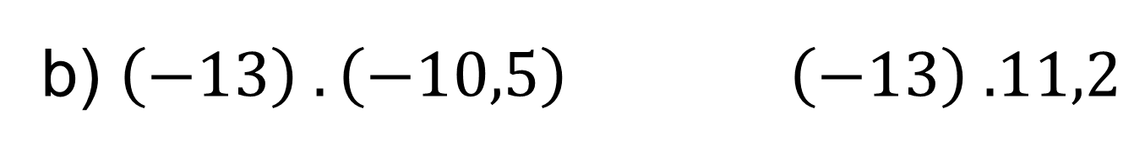

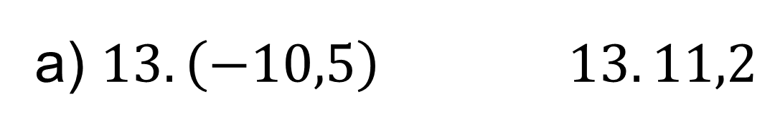

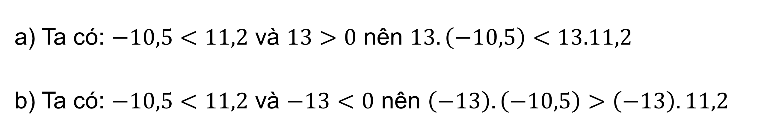


Luyện tập 4
Thay trong các biểu thức sau bởi dấu thích hợp $(<,>)$ để được khẳng định đúng.
$$?$$
a) $13.\left(−10,5\right) 13. 11,2$
b) $\left(−13\right) .\left(−10,5\right) \left(−13\right) .11,2$
$$?$$
$$?$$
Giải:
a) Ta có: $−10,5<11,2$ và $13>0$ nên $13.\left(−10,5\right)<13.11,2$
b) Ta có: $−10,5<11,2$ và $−13<0$ nên $\left(−13\right).\left(−10,5\right)>\left(−13\right).11,2$

Slide 27
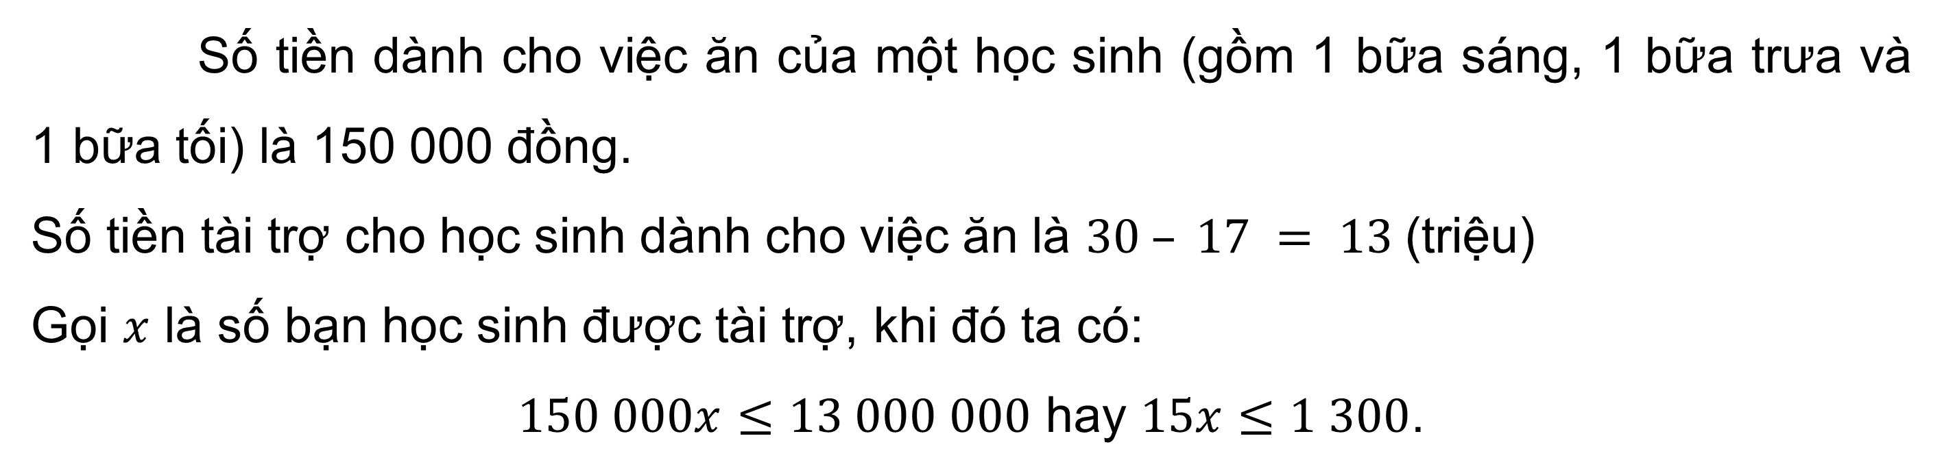
Vận dụng 2
Một nhà tài trợ dự kiến tổ chức một buổi đi dã ngoại tập thể nhằm giúp các bạn học sinh vùng cao trải nghiệm thực tế tại một trang trại trong 1 ngày (từ 14h00 ngày hôm trước đến 12h00 ngày hôm sau). Cho biết số tiền tài trợ dự kiến là 30 triệu đồng và giá thuê các dịch vụ và phòng nghỉ là 17 triệu đồng 1 ngày, giá mỗi suất ăn trưa, ăn tối là 60 000 đồng và mỗi suất ăn sáng là 30 000 đồng. Hỏi có thể tổ chức cho nhiều nhất bao nhiêu bạn tham gia được?
Số tiền dành cho việc ăn của một học sinh (gồm 1 bữa sáng, 1 bữa trưa và 1 bữa tối) là 150 000 đồng.
Số tiền tài trợ cho học sinh dành cho việc ăn là $30 – 17 = 13$(triệu)
Gọi $x$ là số bạn học sinh được tài trợ, khi đó ta có:
$150 000x≤13 000 000$ hay $15x≤1 300$.
Giải:

Slide 28
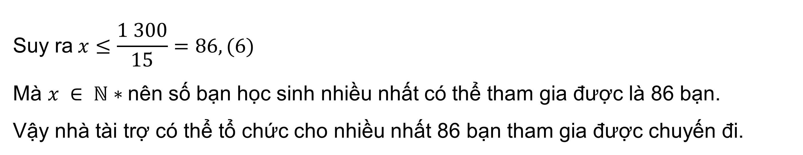
Vận dụng 2
Một nhà tài trợ dự kiến tổ chức một buổi đi dã ngoại tập thể nhằm giúp các bạn học sinh vùng cao trải nghiệm thực tế tại một trang trại trong 1 ngày (từ 14h00 ngày hôm trước đến 12h00 ngày hôm sau). Cho biết số tiền tài trợ dự kiến là 30 triệu đồng và giá thuê các dịch vụ và phòng nghỉ là 17 triệu đồng 1 ngày, giá mỗi suất ăn trưa, ăn tối là 60 000 đồng và mỗi suất ăn sáng là 30 000 đồng. Hỏi có thể tổ chức cho nhiều nhất bao nhiêu bạn tham gia được?
Giải:
$$\text{Suy} \text{ra} x≤\frac{1 300}{15}=86,(6)$$
Mà $x ∈ ℕ∗$nên số bạn học sinh nhiều nhất có thể tham gia được là 86 bạn.
Vậy nhà tài trợ có thể tổ chức cho nhiều nhất 86 bạn tham gia được chuyến đi.

Slide 29
LUYỆN
TẬP

Slide 30





ONG TÌM ĐIỂM

Slide 31












Slide 32


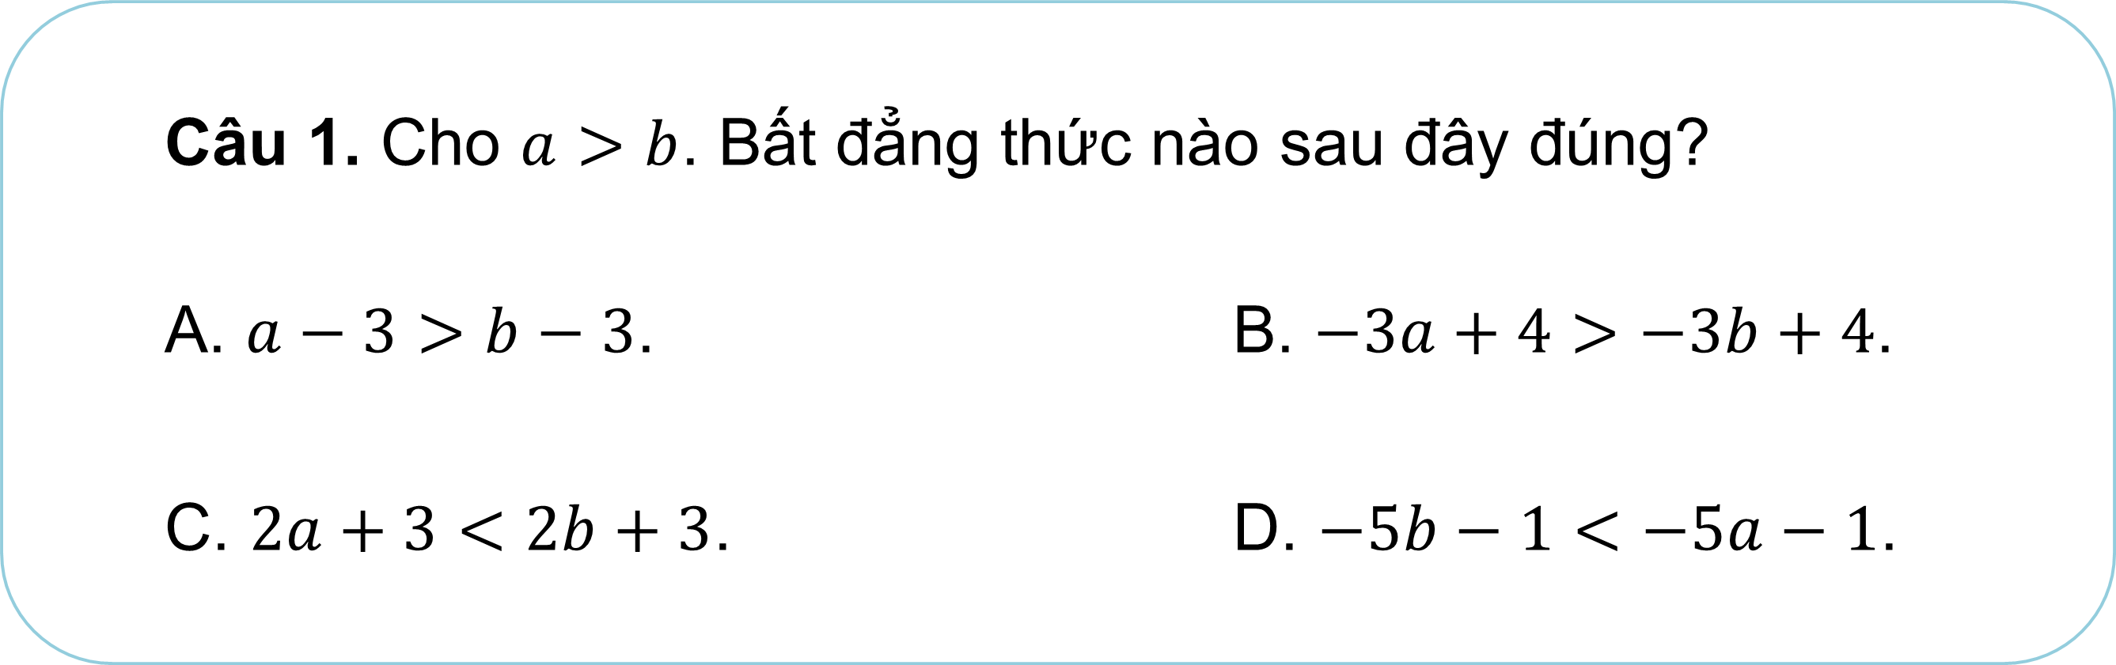
Câu 1. Cho $a>b$. Bất đẳng thức nào sau đây đúng?
A. $a−3>b−3$. B. $−3a+4>−3b+4$.
C. $2a+3<2b+3$. D. $−5b−1<−5a−1$.
A. $a−3>b−3$.

Slide 33

Câu 2. Nếu $−2a+3≥−2b+3$ thì
A. $a≥b$. B. $a≤b$.
C. $a>b.$ D. $a<b$.
B. $a≤b$.

Slide 34
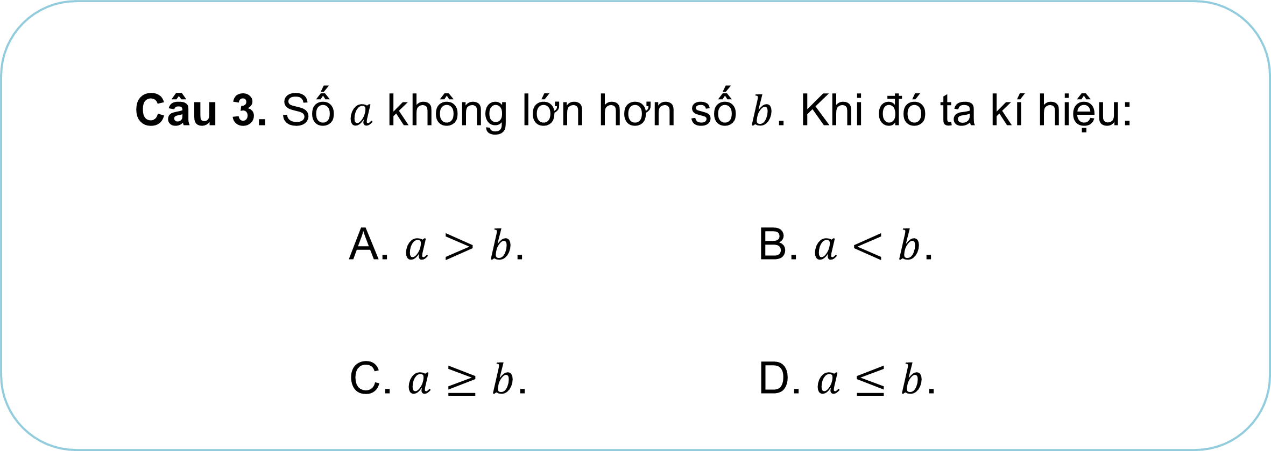
Câu 3. Số $a$ không lớn hơn số $b$. Khi đó ta kí hiệu:
A. $a>b$. B. $a<b$.
C. $a≥b$. D. $a≤b$.
D. $a≤b$.

Slide 35

Câu 4. Chiều cao của bạn Huy không quá $180cm$. Gọi $x$ (cm) là chiều cao của Huy, vậy bất đẳng thức phù hợp là :
A. $x>180$. B. $x<180$.
C. $x≤180$. D. $x≥180$.
C. $x≤180$.

Slide 36

Câu 5. Cho tam giác $ABC$, khẳng định nào sau đây đúng?
A. $\hat{A}+\hat{B}<180°$. B. $\hat{A}+\hat{B}<\hat{C}$.
C. $\hat{A}+\hat{B}>\hat{C}$. D. $2\hat{B}<180°$.
A. $\hat{A}+\hat{B}<180°$.

Slide 38






BÀI TẬP
Bài 2.6 (SHS-tr35) Dùng kí hiệu để viết bất đẳng thức tương ứng với mỗi truờng hợp sau:
a) $x$ nhỏ hơn hoặc bằng $–2$
b) $m$ là số âm
c) $y$ là số dương
d) $p$ lớn hơn hoặc bằng $2 024$
$$→x≤−2$$
$$→m<0$$
$$→y>0$$
$$→p≥2 024$$

Slide 39



Bài 2.8 (SHS-tr35) Không thực hiện phép tính, hãy chứng minh:
a) $2 . (–7)+2 023<2 . (–1)+2 023$
b) $(–3) . (–8)+1 975>(–3) . (–7)+1 975$
Giải:
a) Vì $−7<−1$ và $2>0$nên $2.\left(−7\right)<2.(−1)$
Do đó $2.\left(−7\right)+2023<2.\left(−1\right)+2023$.
b) Vì $−8<−7$ và $−3<0$ nên $\left(−3\right).\left(−8\right)>\left(−3\right).(−7)$
Do đó $\left(−3\right).\left(−8\right)+1975>\left(−3\right).\left(−7\right)+1975$

Slide 40



Bài 2.9 (SHS-tr35) Cho $a<b$, hãy so sánh:
a) $5a+7$và $5b+7$ b) $−3a−9$ và $−3b−9$
Giải:
a) Vì $a<b$ và $5>0$ nên $5a<5b$, suy ra $5a+7<5b+7$.
Vậy $5a+7<5b+7$.
b) Vì $a<b$ và $−3<0$ nên $−3a>−3b$, suy ra $−3a−9>−3b−9$.
Vậy $−3a−9>−3b−9$.

Slide 41
VẬN DỤNG

Slide 42

Bài 2.7 (SHS-tr35) Viết một bất đẳng thức phù hợp trong mỗi trường hợp sau:
a) Bạn phải ít nhất 18 tuổi mới được phép lái ô tô;
b) Xe buýt chở được tối đa 45 người;
c) Mức lương tối thiểu cho một giờ làm việc của người lao động là 20 000 đồng.
Giải:
a) Gọi $x$ (tuổi) là số tuổi của bạn, khi đó bất đẳng thức là : $x≥18$.
b) Gọi $y$ (người) là số người xe buýt có thể chở được, khi đó bất đẳng thức là: $y≤45$.
c) Gọi $z$ (đồng) là mức lương cho một giờ làm việc của người lao động, khi đó bất đẳng thức là : $z≥20 000$.

Slide 43


Bài 2.10 (SHS-tr35) So sánh hai số $a$ và $b$, nếu:
a) $a+1 954<b+1 954$ b) $–2a> –2b$
Giải:
a) Ta có: $a+1954<b+1954$
Cộng cả hai vế của bất đẳng thức với $−1954$ ta được :
$a+1954−1954<b+1954−1954$ hay $a<b$.
Vậy $a<b$.

Slide 44

Bài 2.10 (SHS-tr35) So sánh hai số $a$ và $b$, nếu:
a) $a+1 954<b+1 954$ b) $–2a> –2b$
Giải:
b) Ta có: $−2a>−2b$
$$\text{Nh}\text{â}\text{n} \text{c}\text{ả }\text{hai} \text{v}\text{ế }\text{c}\text{ủ}\text{a} \text{b}\text{ấ}\text{t}\text{ đẳ}\text{ng} \text{th}\text{ứ}\text{c} \text{v}\text{ớ}\text{i} −\frac{1}{2}<0\text{, }\text{ta}\text{ đượ}\text{c}\text{:}$$
$$−2a.\left(−\frac{1}{2}\right)<−2b.\left(−\frac{1}{2}\right) \text{hay} a<b$$
Vậy $a<b$.

Slide 45


$$\text{B}\text{à}\text{i}\text{ 2.11 (}\text{SHS}\text{−}\text{tr}\text{35) }\text{Ch}\text{ứ}\text{ng} \text{minh} \text{r}\text{ằ}\text{ng}\text{:} a)−\frac{2 023}{2 024}>−\frac{2 024}{2 023} b)\frac{34}{11}>\frac{26}{9}$$
Giải:
$$a) \text{Ta} \text{c}\text{ó : }\frac{2023}{2024}=1−\frac{1}{2024}<1 \text{v}\text{à} \frac{2024}{2023}=1+\frac{1}{2023}>1$$
$$\text{S}\text{uy} \text{ra} \frac{2023}{2024}<\frac{2024}{2023}$$
$$\text{Nh}\text{â}\text{n} \text{c}\text{ả }\text{hai} \text{v}\text{ế }\text{c}\text{ủ}\text{a} \text{b}\text{ấ}\text{t}\text{ đẳ}\text{ng} \text{th}\text{ứ}\text{c} \text{v}\text{ớ}\text{i} −1<0\text{, }\text{ta}\text{ đượ}\text{c}\text{:} −\frac{2023}{2024}>−\frac{2024}{2023}.$$
$$b) \text{Ta} \text{c}\text{ó : }\frac{34}{11}=3+\frac{1}{11}>3 \text{v}\text{à }\frac{26}{9}=3−\frac{1}{9}<3$$
$$\text{S}\text{uy} \text{ra} \frac{34}{11}>\frac{26}{9}.$$

Slide 46
HƯỚNG DẪN VỀ NHÀ
Ghi nhớ kiến thức trong bài.
Hoàn thành bài tập trong SBT.
Chuẩn bị bài sau “Luyện tập chung”.

Slide 47

CẢM ƠN CÁC EM
ĐÃ THAM GIA TIẾT HỌC!

